Slide 1
Правила
дорожного
движения
Воспитатель: Данилина Е.В.
.

Slide 2
Знаки всякие нужны, знаки всякие важны!
Кто по улице идет,
Тот зовется пешеход.
Кто в машине- пассажиры,
А водитель их везет.
Пешеходу надо знать,
Где ходить и где гулять,
А водитель должен ездить
Так, чтоб людям не мешать.
Кто подскажет им в пути,
Где проехать , где пройти?
Где опасную дорогу
Безопасно перейти?

Slide 3









На дороге, что и как,
Объяснит дорожный знак.
Надо знать их непременно,
Чтобы не попасть впросак.
Будь внимателен !!!

Slide 4
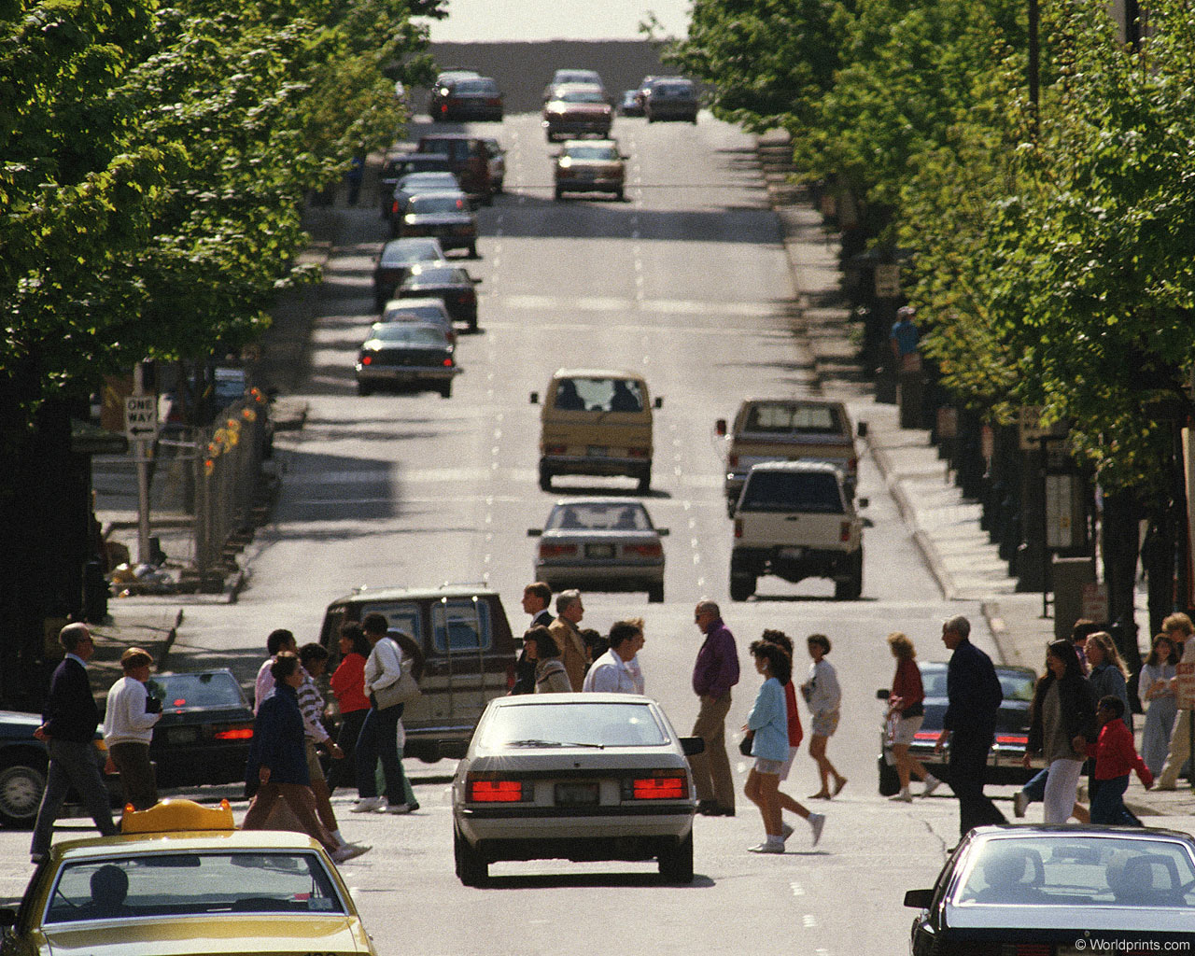

Встретишь синий знак – квадрат,
Будешь знаку просто рад,
Человек идет по «зебре»,
Без опаски, без преград!
Я всегда перехожу дорогу по пешеходному переходу!!!

Slide 5
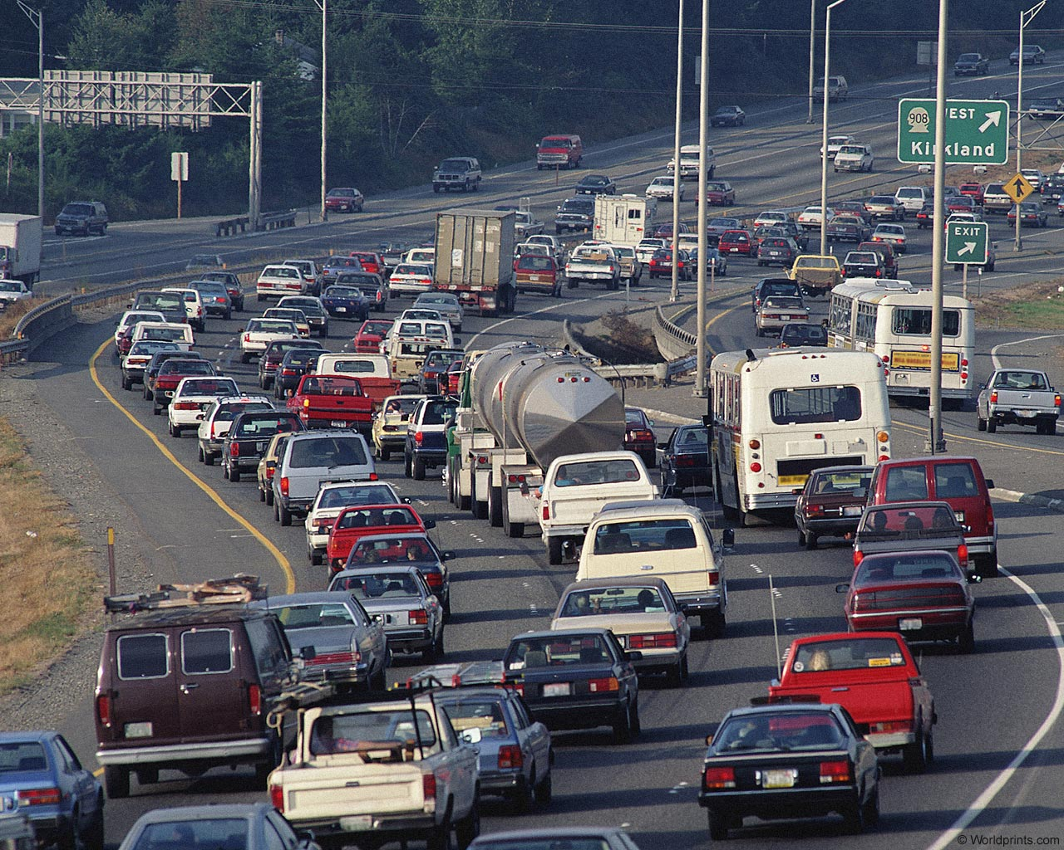
А вот если знак другой-
Белый, с красною каймой,
Значит, что то запрещает,
Не спеши идти, постой!

Slide 6
Там где школа, детский сад,
Треугольники висят.
А внутри бегут детишки.
Знаки взрослым говорят:
«Здесь к дороге близко дети!
Здесь машины тормозят!»
Называется знак «Дети»,
Только он не для ребят.

Slide 7
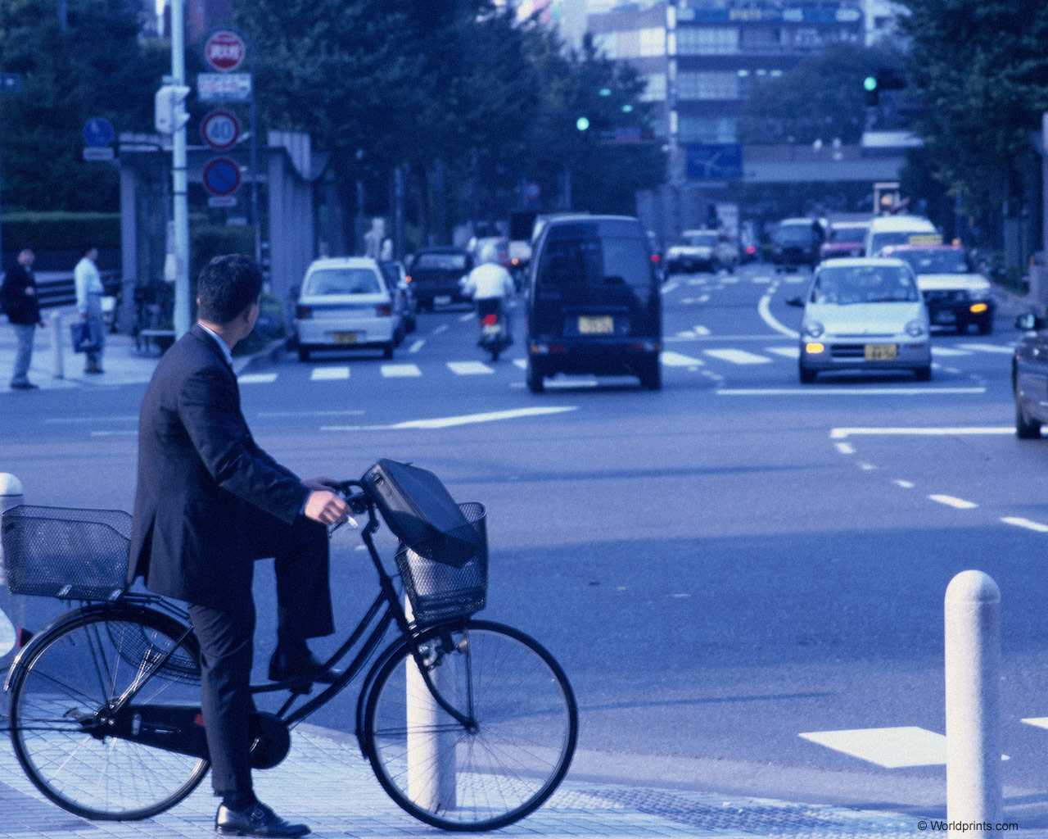
Если человечка нет,
А внутри велосипед-
Значит, только этот транспорт
Может здесь оставить след.

Slide 8

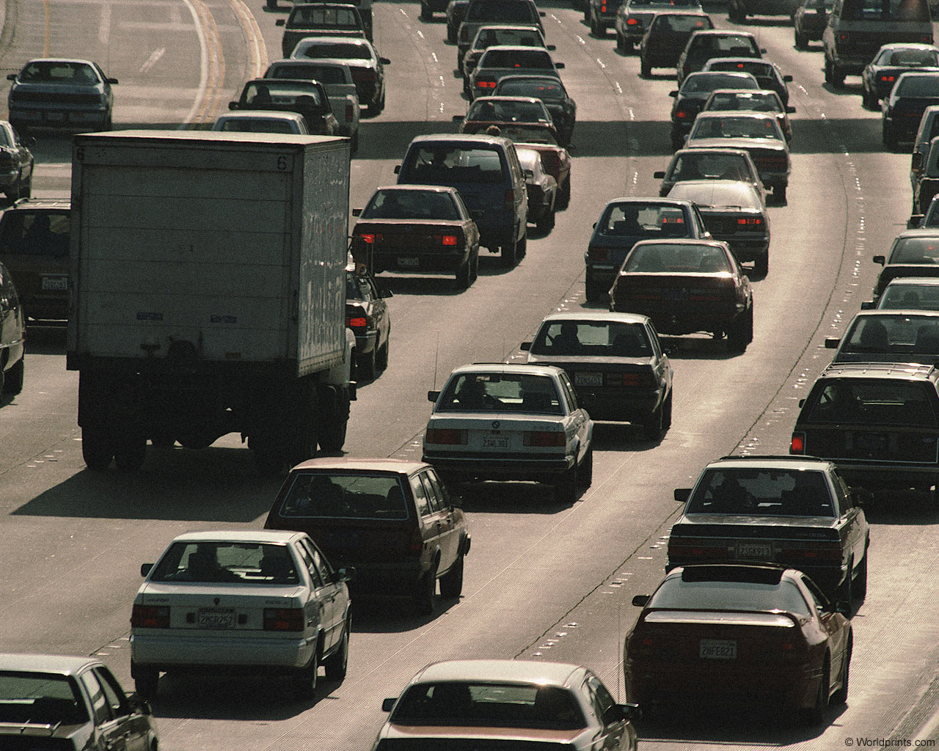
Здесь педали не крути и ногами не ходи.
Только для автомобилей здесь открыты все пути!
Запомни дружок!!!

Slide 9

Пешеходам путь открыт- знак об этом говорит.
А машинам въезд заказан,
То есть, стало быть, закрыт.
Здесь безопасно!

Slide 10
Нарисован где трамвай,
Там его и поджидай,
Где автобус нарисован,
Жди его и не зевай!
Только там где транспорт ждут,
Правильно себя ведут:
На дорогу не выходят,
По дороге не бегут.

Slide 11
Знаки эти помогают,
Пешеходов защищают,
Если только пешеходы
Эти знаки соблюдают.

Slide 12
Пешеход! Помни правила дорожного движения!!!

